Slide 1



Slide 2
Git
Урок 1 Инициализация репозитория
Цель урока:
1. установка git
2. регистрация аккаунтов в GitHub
3. инициализация репозитория в Visual Studio Code
4. первый коммит

Slide 3
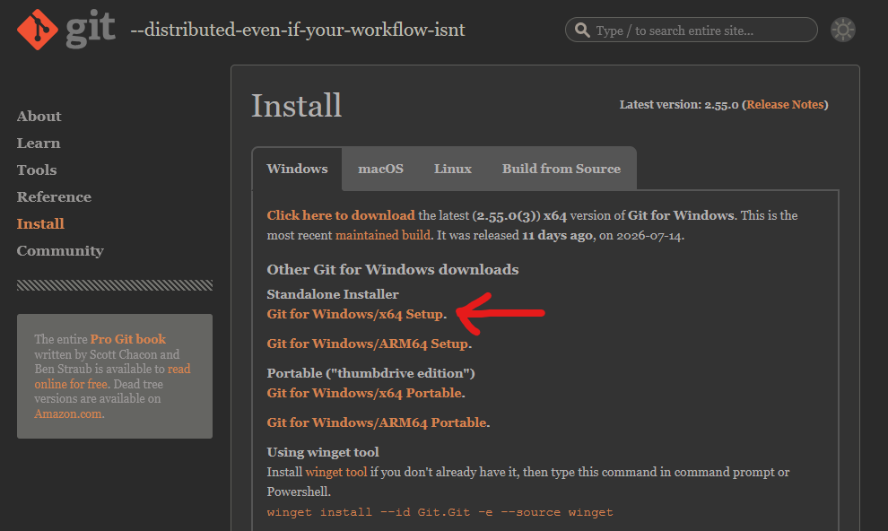
Git
Шаг 1. Скачивание
Перейдите на официальный сайт git-scm.com и скачайте версию для Windows

Slide 4
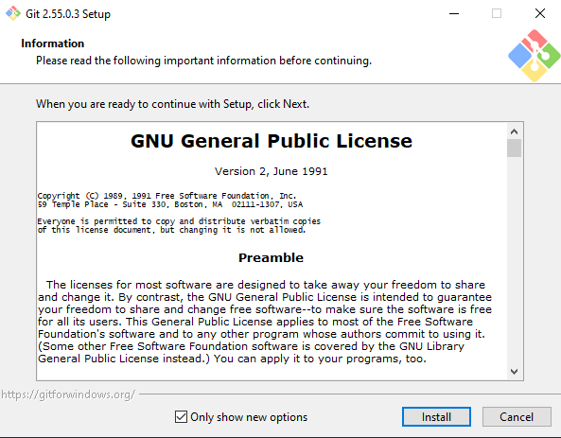
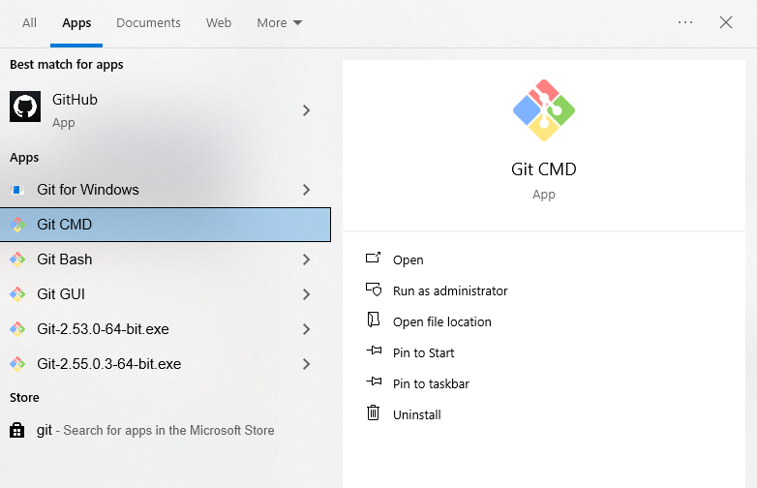
Git
Соглашаемся со всем и устанавливаем git
Шаг 2. Установка

Slide 5

Git
Шаг 3. Регистрация
Регистрируемся или входим в аккаунты на GitHub.com

Slide 6

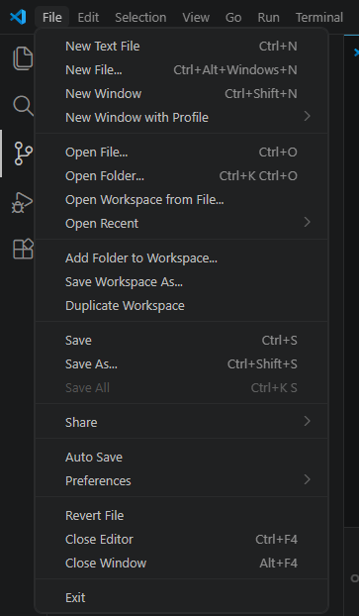
Git
Шаг 4. Создание нового проекта
Открыв Visual Studio Code выбираем file => Open Folder...
Потребуется создать рабочую папку в проводнике, а затем открыть её через это меню

Slide 7
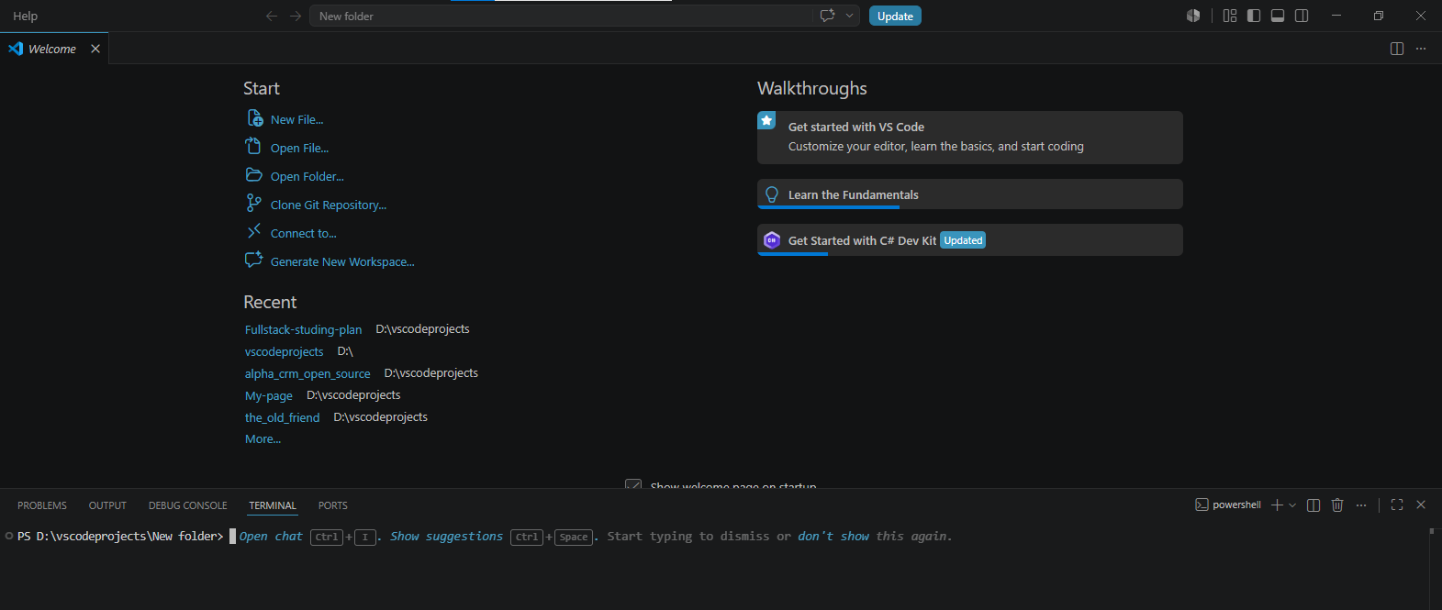
Git
Шаг 5. Инициализация репозитория
Нажмите на ctrl + ` чтобы открыть терминал и введите команду:
git init

Slide 8
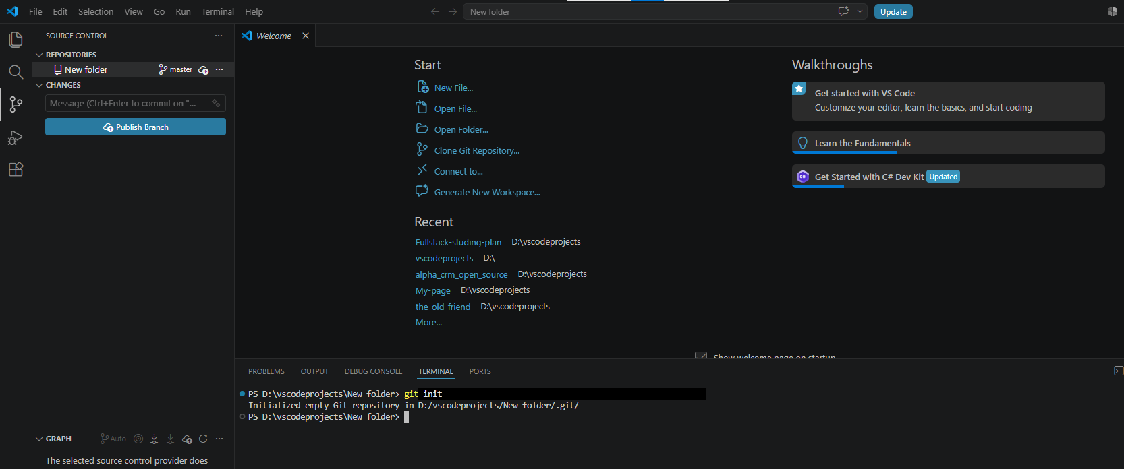
Git
Шаг 5. Инициализация репозитория
После этого в терминале появится сообщение об успешном создании скрытой папки .git

Slide 9
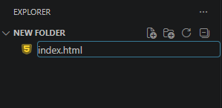
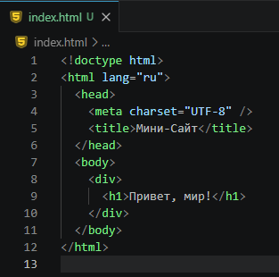
Git
Шаг 6. Создание сайта
Добавьте первый файл используя первую иконку слева
Напишем маленькую HTML страничку

Slide 10
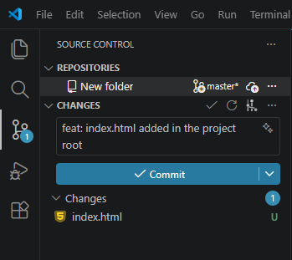
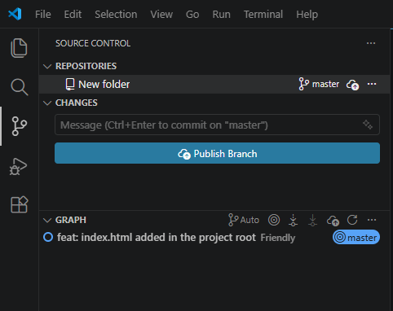
Git
Шаг 5. Первый коммит
Нажмите на Commit для первой фиксации в коде
Введите осмысленное сообщение коммита (например, feat: index.html added) и нажмите кнопку Commit.
Перейдя во вкладку Git, можно увидеть файлы, которые изменились за время нашей работы, в данном случае это только index.html

